Slide 1
Git & Guthub

Slide 2

¿Qué es Git?
Git es un sistema de control de versiones distribuido, que permite a los desarrolladores rastrear los cambios en el código fuente durante el desarrollo de software. Fue creado por Linus Torvalds en 2005 para gestionar el desarrollo del kernel de Linux, pero hoy en día es utilizado ampliamente en proyectos de software de todo tipo.

Slide 3
Características de Git
Algunas características clave de Git son:
Control de versiones distribuido: Git permite que cada desarrollador tenga una copia completa del proyecto en su propia máquina. Esto permite trabajar de manera independiente sin depender de una conexión constante a un servidor central.
Seguimiento de cambios: Git registra cada modificación en los archivos del proyecto, permitiendo ver qué cambios se han hecho, cuándo y por quién.
Ramas (branches): Permite a los usuarios crear ramas independientes del proyecto para trabajar en nuevas funcionalidades o correcciones sin afectar la rama principal del código. Una vez que el trabajo en una rama está completo, puede fusionarse (merge) con la rama principal.
Colaboración: Facilita la colaboración entre varios desarrolladores, ya que es fácil integrar cambios de diferentes personas y resolver conflictos cuando los cambios en el código chocan.
Deshacer errores: Git permite regresar a versiones anteriores del proyecto, lo que ayuda a deshacer errores o experimentar con nuevas ideas sin riesgo de perder el trabajo realizado.

Slide 4
Instalación:
Link: https://git-scm.com/
Crear una cuenta en GitHub: https://github.com/
(Tener disponible nombre de usuario y contraseña)

Slide 5
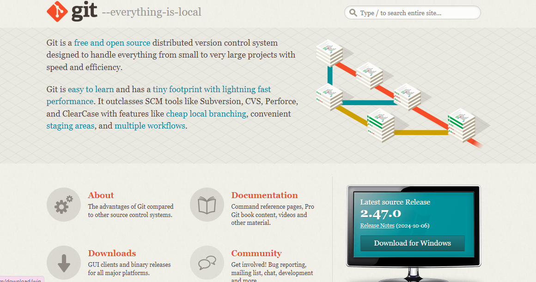
Instalación Git

Slide 6
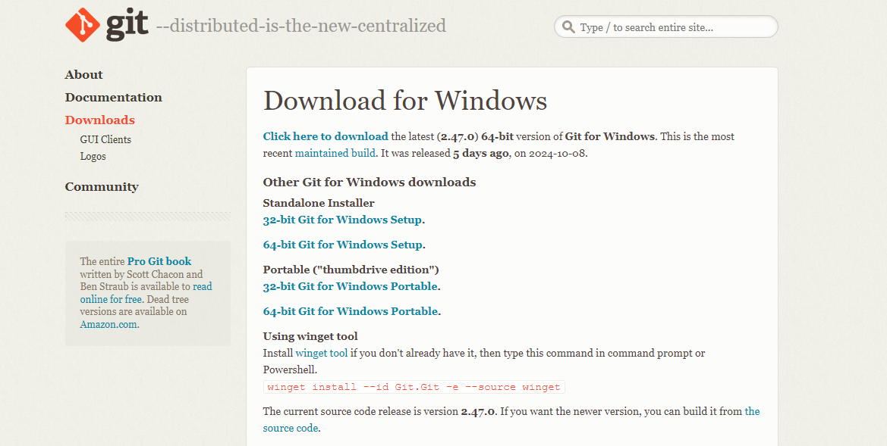
Instalación Git

Slide 7
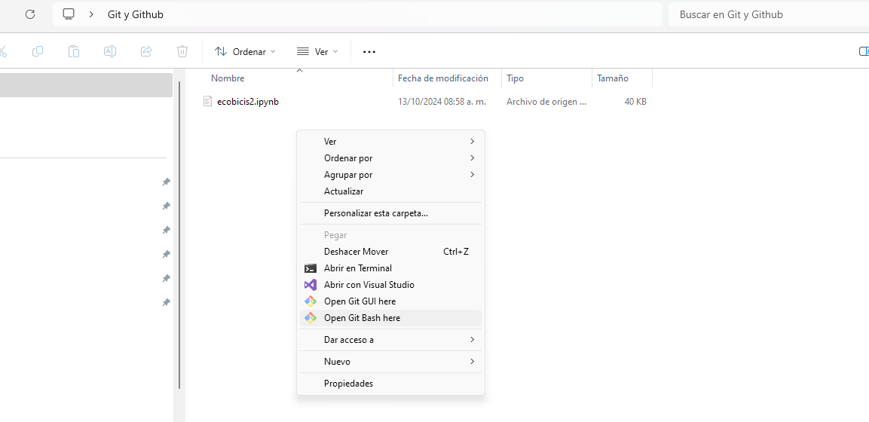
Configuración con Git Hub
Abril la consola git

Slide 8
Configuración con Git Hub
$ git config --global user.name "Nombre usuario"
$ git config --global user.email email
Verificamos que aparezca nuestro nombre de usuario configurado
git config --global user.name
y nuestro email tambien
git config --global user.email

Slide 9
Configuración con GitHub
$ git config --global user.name "Nombre usuario"
$ git config --global user.email email
Verificamos que aparezca nuestro nombre de usuario configurado
git config --global user.name
y nuestro email tambien
git config --global user.email

Slide 10
Subir un proyecto local a remoto (GitHub)
git-init : Create an empty Git repository or reinitialize an existing one
git-add - Add file contents to the index
git-commit - Record changes to the repository
git-push - Update remote refs along with associated objects

Slide 11
Ejemplo:
git init
git commit -m "first commit"
git branch -M main
git remote add origin https://github.com/JulioCesarMS/proyecto-git.git
git push -u origin main

